Slide 1
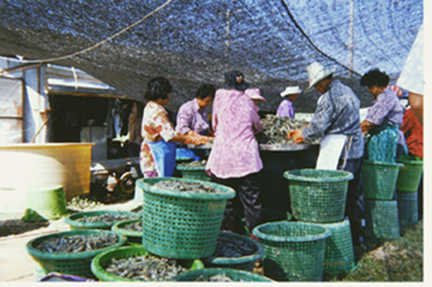
Phiên 2 - Tổ chức sản xuất tôm Tổ chức sản xuất, liên kết ngành tôm - kết quả, tồn tại và đề xuất kiến nghị
Ông Võ Văn Phục
Giám đốc Cty CP Thủy sản sạch VN

Slide 2
NỘI DUNG CHÍNH
Thực trạng về lĩnh vực chế biến tôm của Việt Nam
Điểm yếu
Điểm mạnh
Các giải pháp và kiến nghị

Slide 3
I. Thực trạng về lĩnh vực CB tôm của Việt Nam
Điểm yếu
Về chi phí:
Giá nguyên liệu tôm của Việt Nam luôn cao hơn các nước khác (Ấn Độ, Bănglađét, Êcuađo,…) do:
năng suất nuôi thấp,
chi phí nuôi và rủi ro cao
tác động tiêu cực từ các thương lái Trung Quốc
Chi phí về kiểm soát ATTP cao do:
Chưa kiểm soát tốt việc sử dụng hóa chất, kháng sinh trong NTTS
Buông lỏng quản lý của cơ quan chức năng đối với việc bơm chích tạp chất và các cơ sở sơ chế
Chi phí về vận chuyển cao hơn nhiều so với các nước khác (chi phí cầu đường cao, ít cảng cho tàu trọng tải lớn, phí cầu đường, phí “bôi trơn”,….)
Chi phí về BHXH, phí Công đoàn, tiêu cực phí cao

Slide 4
I. Thực trạng về lĩnh vực CB tôm …
Điểm yếu
Chưa tạo được chuỗi liên kết giá trị, đặc biệt là giữa người nuôi và NM CB XK nên người nuôi cũng chưa an tâm về đầu ra (do tình trạng được mùa - mất giá, bị các thương lái ép giá), đồng thời tác động tiêu cực đến nhà CBXK do rủi ro hàng bị trả về (kém chất lượng, vi phạm ATTP)
Ngành CN phụ trợ quá yếu chưa đáp ứng được nhu cầu của lĩnh vực CB (một phần do Nhà nước chưa có chính sách khuyến khích đủ mạnh => hầu hết các SP cần thiết đều phải NK từ chính các nước là đối thủ cạnh tranh).

Slide 5
I. Thực trạng về lĩnh vực CB tôm …
Điểm yếu
Quản lý Nhà nước chưa đủ mạnh để hỗ trợ DN phát triển, thậm chí gây nhiều yếu tố bất lợi và gánh nặng chi phí cũng như rủi ro:
Chưa có chiến lược phát triển ngành bền vững mang tính thực tiễn => xảy ra khủng hoảng thừa về NM CB XK và cạnh tranh thiếu lành mạnh.
Tiêu cực nghiêm trọng trong quản lý ATVSTP làm thiệt hại lớn cho DN và mất uy tín của tôm Việt nam

Slide 6
I. Thực trạng về lĩnh vực CB tôm …
Điểm mạnh
Đã xây dựng được hệ thống tiêu thụ rộng khắp trên thế giới, đặc biệt là tại thị trường Mỹ, EU, Nhật Bản, …
Có lực lượng lao động trẻ, tay nghề cao và mức lương vừa phải.
Có lực lượng quản lý có trình độ và nhiều kinh nghiệm
Có điều kiện về thổ nhưỡng phù hợp để nuôi tôm, đặc biệt là khu vực ĐBSCL (vùng tôm sú quảng canh tại Cà Mau, Bạc Liêu)
Nhà nước Trung ương luôn quan tâm khuyến khích và tạo điều kiện phát triển ngành.

Slide 7
II. Các giải pháp và kiến nghị
Đối với ngành sản xuất
Về giảm chi phí:
Giảm chi phí nuôi tôm, tăng năng suất và giảm rủi ro do tôm chết.
Áp dụng chương trình quản lý tiên tiến để giảm tiêu hao nguyên nhiên vật liệu và năng lượng.
Trang bị công nghệ thông tin, các công cụ sản xuất mà có thể thay thế lực lượng lao động chân tay.

Slide 8
II. Các giải pháp và kiến nghị
Đối với ngành sản xuất
Phát huy các điểm mạnh và lợi thế cá biệt:
Các nhà máy phải đoàn kết, tăng cường quản lý CL, phát huy thương hiệu tôm quảng canh mà các nước khác không thể có, đồng thời Nhà nước kiên quyết đẩy mạnh công tác phòng chống tệ nạn bơm chích tạp chất;
Phát huy các điểm mạnh về hệ thống tiêu thụ, tay nghề công nhân và kinh nghiệm quản lý nhằm gia tăng tỉ trọng hàng GTGT
Các nhà máy nên có hoạt động liên kết chuỗi giá trị, đặc biệt là với người nuôi, để có những SP tốt, ít rủi ro và phù hợp với nhu cầu của thị trường, xúc tiến chương trình nuôi bền vững

Slide 9
II. Các giải pháp và kiến nghị
Đối với Nhà nước
Không cho phép các cơ sở, đại lý lặt đầu, sơ chế tôm không đủ điều kiện về ATTP, vi phạm luật môi trường, BHXH hoạt động
Có các giải pháp khả thi về nuôi tôm bền vững và chi phí thấp nhằm hỗ trợ người nuôi tôm, đặc biệt khuyến khích DN trong nước tự SX giống
Tăng cường hơn nữa việc quản lý chất lượng vật tư, hóa chất, thuốc thú y và có những chương trình hướng dẫn người nuôi sử dụng đúng cách

Slide 10
II. Các giải pháp và kiến nghị
Đối với Nhà nước
Có các chính sách khuyến khích ngành công nghiệp phụ trợ vì hiện nay chúng ta đang phải NK số lượng lớn phụ gia từ các nước là đối thủ cạnh tranh.
Có các chế tài đối với thương lái Trung Quốc do họ thường gây đảo lộn thị trường vào những thời điển khan hiếm nguyên liệu, gây hậu quả nghiêm trọng cho NM và người nuôi
Cần quy định CB XK tôm là ngành có điều kiện nhằm tránh tình trạng đầu tư tràn lan mất kiểm soát, dẫn đến phá sản hàng loạt và thiệt hại cho các doanh nghiệp chân chính.
Có chính sách ưu đãi tín dụng với người nuôi vì hiện nay nông dân chưa được quan tâm đúng mức

Slide 11
II. Các giải pháp và kiến nghị
Đối với Nhà nước
Phát huy thế mạnh về tôm sú quảng canh và tôm rừng mà các nước khác không thể có. Điều này đòi hỏi NAFIQAD và chính quyền 3 tỉnh Cà Mau, Bạc Liêu, Hậu Giang phải kiên quyết ngăn chặn tệ nạn bơm chích tạp chất vào tôm.
Đẩy mạnh cải cách quản lý về ATTP, tạo lòng tin cho Chính phủ các nước NK, nhằm từng bước tháo gỡ các rào cản kỹ thuật; đẩy mạnh quan hệ chính trị, kinh tế với các nước phát triển để tranh thủ tháo gỡ các rào cản kinh tế về thuế và các rào cản thương mại khác

Slide 12
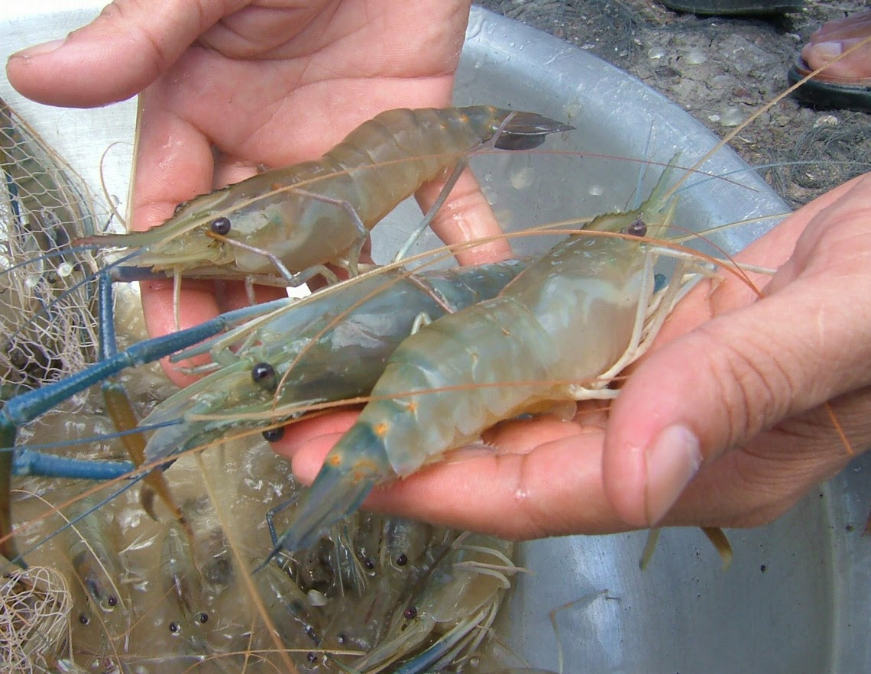
Cảm ơn quí vị đã lắng nghe

